Slide 1
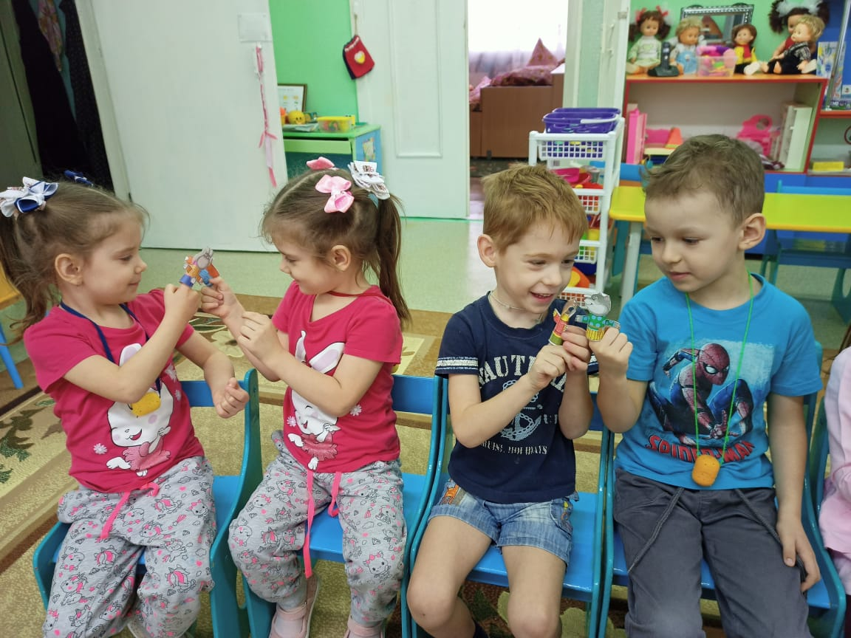
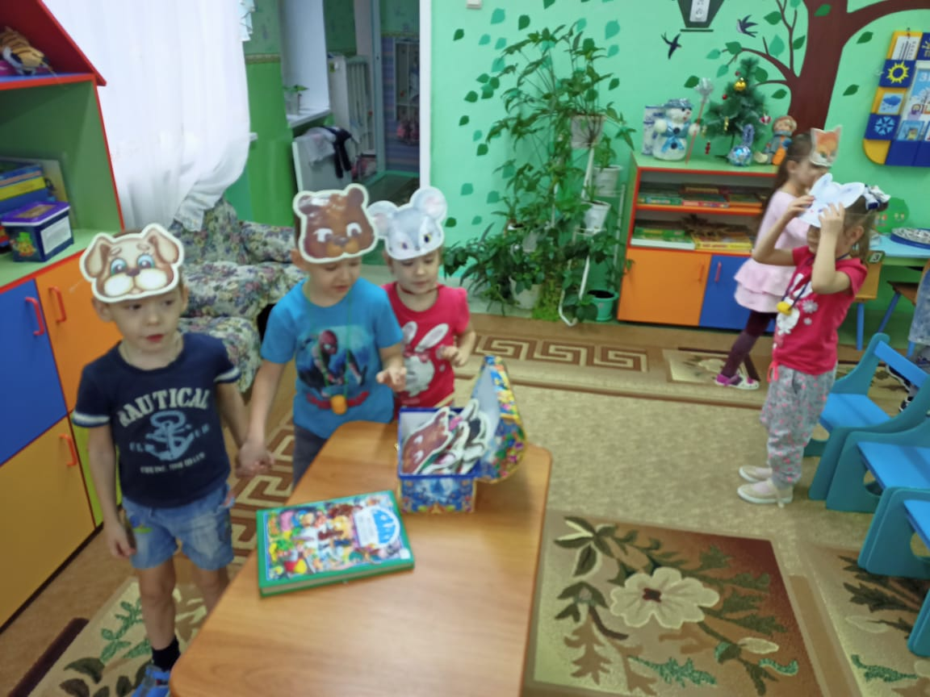
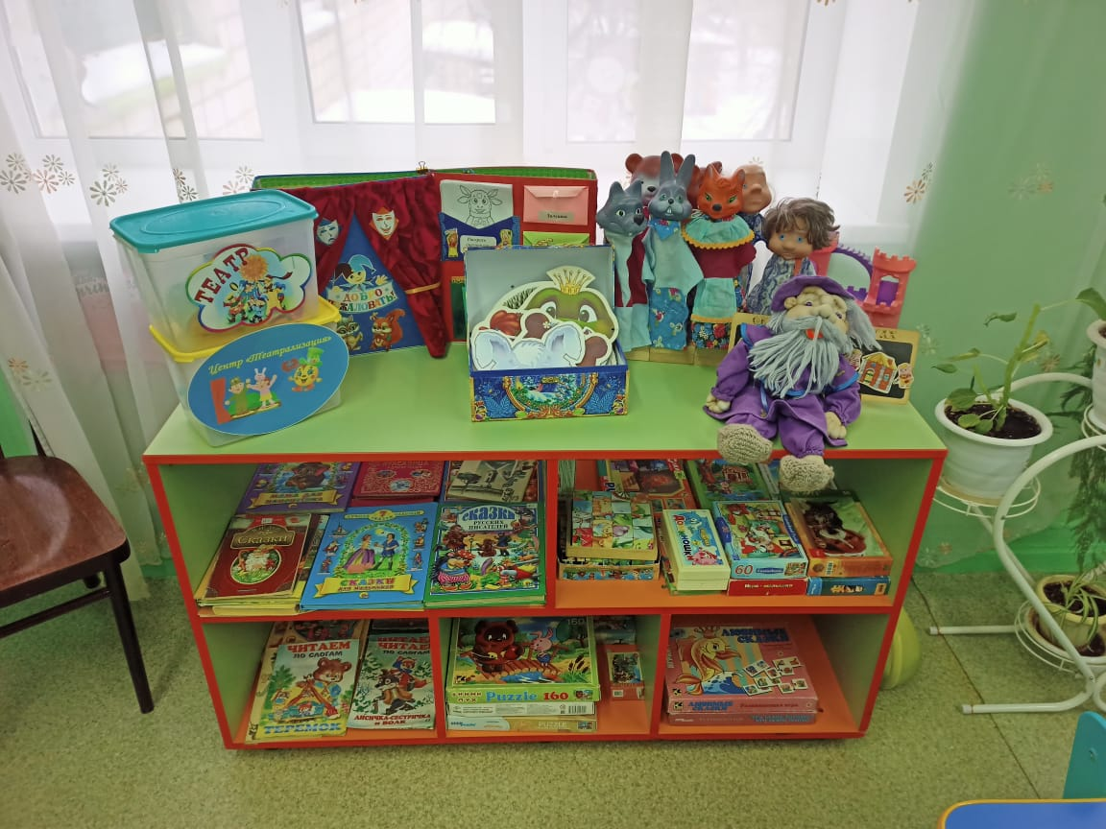
МДОАУ «Детский сад № 115 «Белочка» комбинированного вида г.Орска»
Обобщение опыта работы по теме:
«Нравственное воспитание дошкольников через художественную литературу»
воспитатель
Тамбулова Салтанат Кунсбаевна
2021 г.

Slide 2
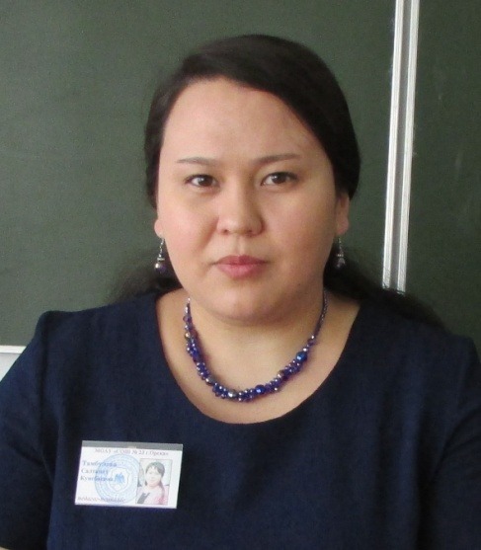
Тамбулова Салтанат Кунсбаевна
Образование:
Высшее
Оренбургский государственный университет, 2010 г.,
Специальность – Педагогика и Психология,
Квалификация – педагог-психолог
Профессиональная переподготовка ЧОУ ДПО «Академия бизнеса и управления системами», 2017 г., Воспитатель детей дошкольного возраста.

Slide 3
Цель работы: развивать и воспитывать в душе каждого ребенка духовное начало; формировать духовно-нравственные представления и воспитание нравственных качеств личности (милосердие, сострадание, уважение и послушание); формирование привычки советоваться со своею совестью в разных жизненных ситуациях.

Slide 4
Для достижения цели я определила следующие задачи:
1. помогать детям в освоении духовно- нравственных ценностей, формировать нравственные качества в процессе установления позитивных межличностных отношений.
2. развивать способность детей отличать добро и зло, хорошее от плохого, умение делать правильный выбор.
3. способствовать воспитанию послушания родителям на основе любви и уважения к близким людям.
4. содействовать развитию эстетического вкуса, умение видеть, ценить и беречь красоту.
5. развивать умение думать, сравнивать, анализировать поступки литературных героев, учить давать оценку своему поведению.

Slide 5
Методы по ознакомлению дошкольников со сказкой.
Самый распространенный метод ознакомления со сказкой – чтение воспитателя, т. е. дословная передача текста. Сказки, которые невелики по объему, я рассказываю детям наизусть, потому что при этом достигается наилучший контакт с детьми. Большую же часть произведений читаю по книге. Бережное обращение с книгой в момент чтения является примером для детей.
Следующий метод – рассказывание, т. е. более свободная передача текста.
При рассказывании допускаются сокращение текста, перестановка слов, включение пояснений и так далее. Главное в передаче рассказчика – выразительно рассказывать, чтобы дети заслушивались. Для закрепления знаний полезны такие методы, как дидактические игры на материале знакомых сказок, литературные викторины. Примерами дидактических игр могут служить игры “Отгадай мою сказку”, “Один начинает – другой продолжает”, “Откуда я? ” (описание героев) и другие.

Slide 6
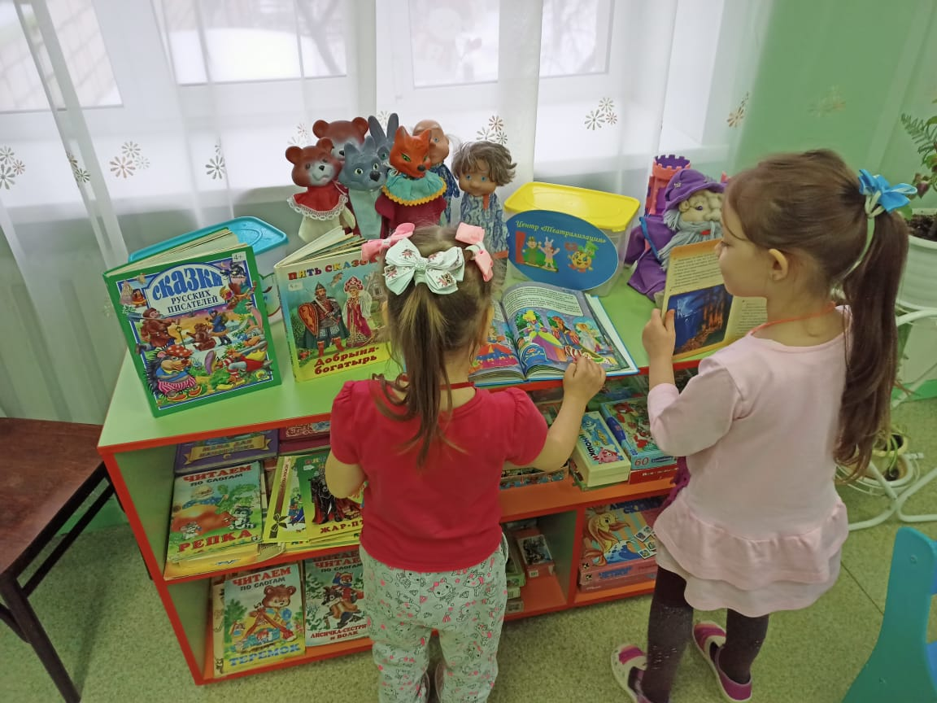
Работа в книжном уголке

Slide 7
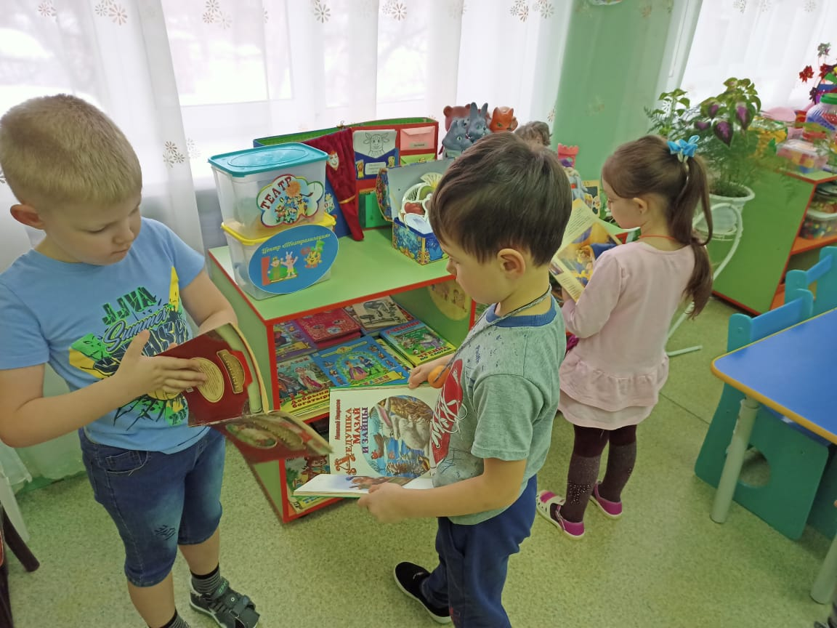
Работа в книжном уголке

Slide 8
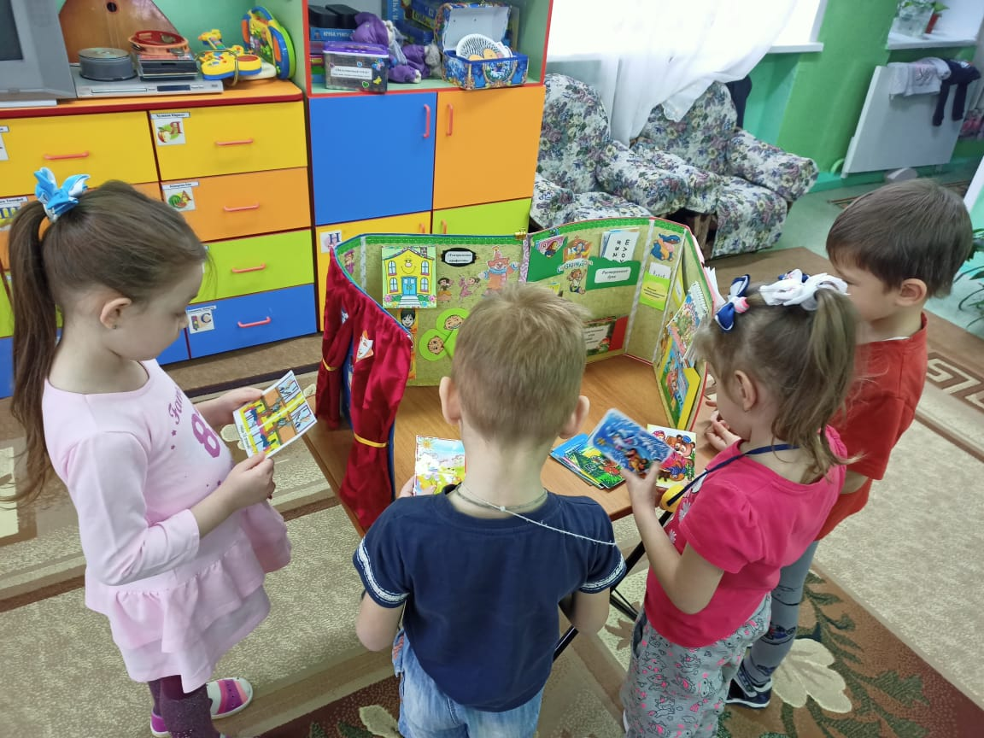
Работа с лепбуком «Путешествие по сказкам»

Slide 9
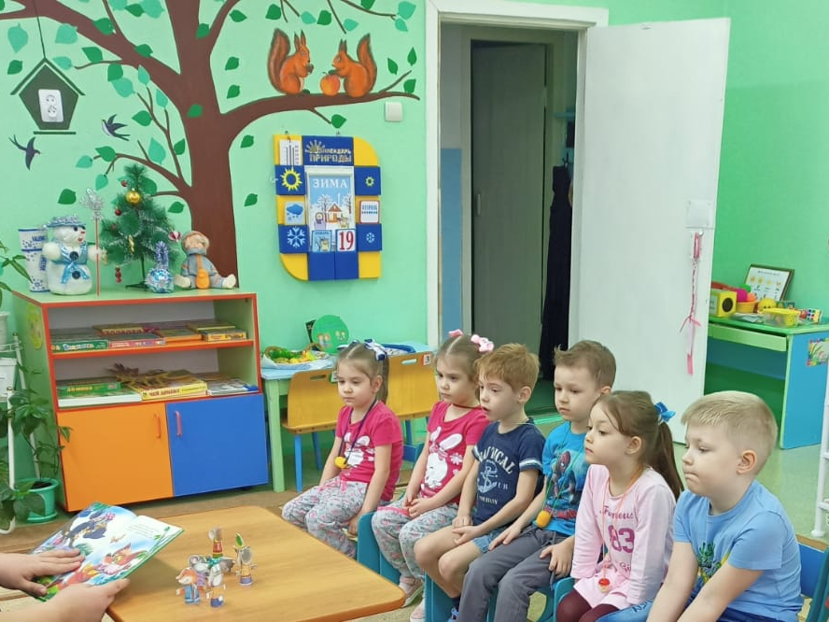
Работа с пальчиковым театром

Slide 10
Работа с пальчиковым театром

Slide 11
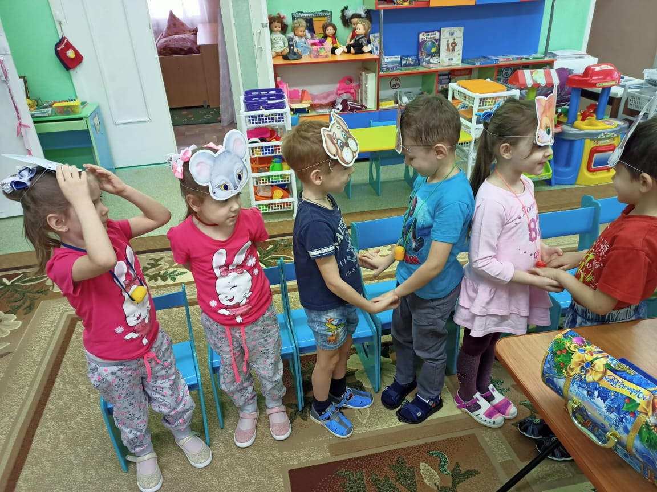
Работа с масками сказочных героев

Slide 12
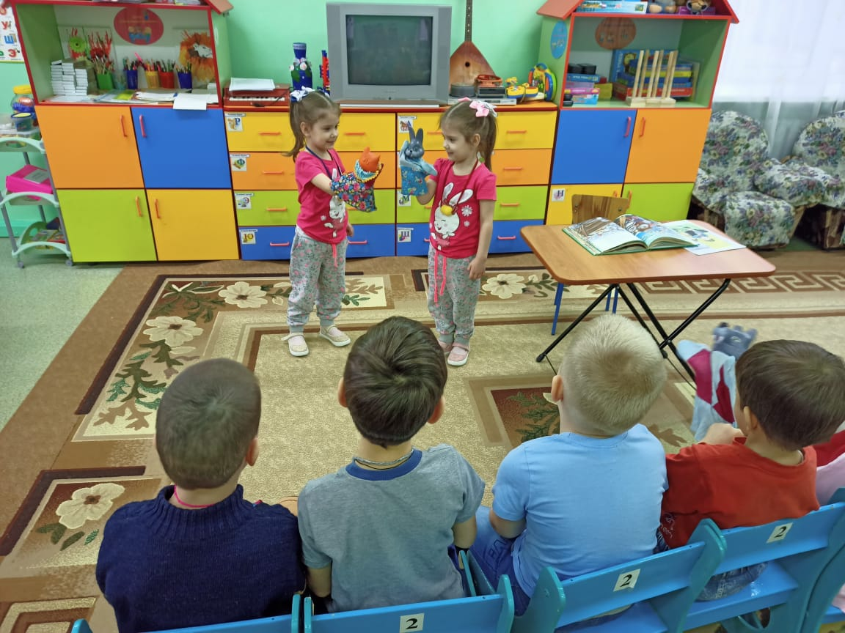
Работа с перчаточными куклами

Slide 13
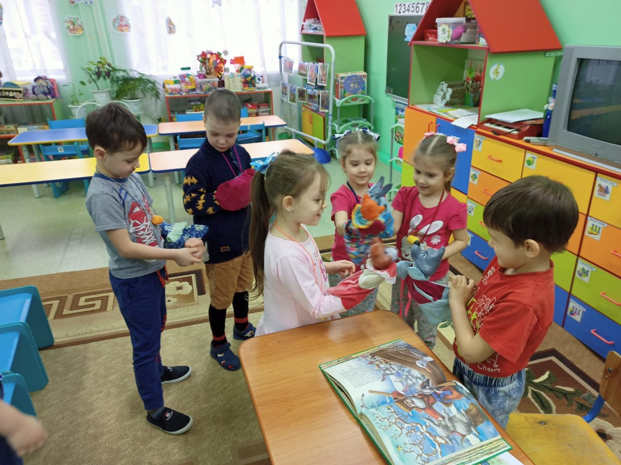
Работа с перчаточными куклами

Slide 14
Работа с масками сказочных персонажей

Slide 15
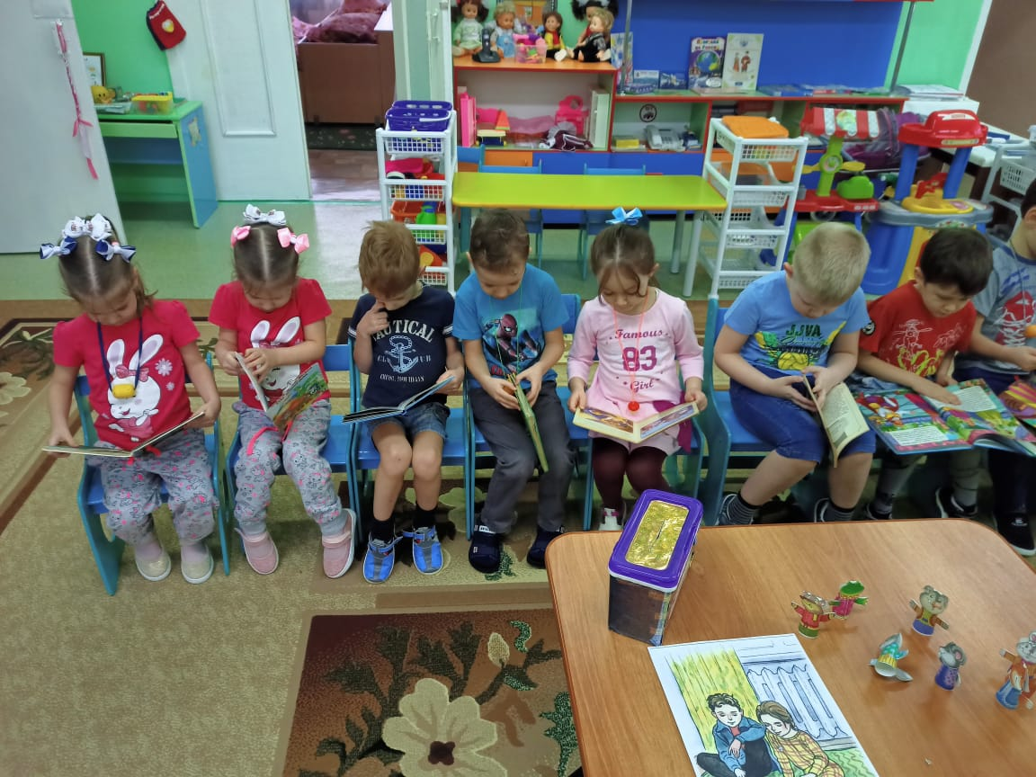
Работа с иллюстрациями

Slide 16
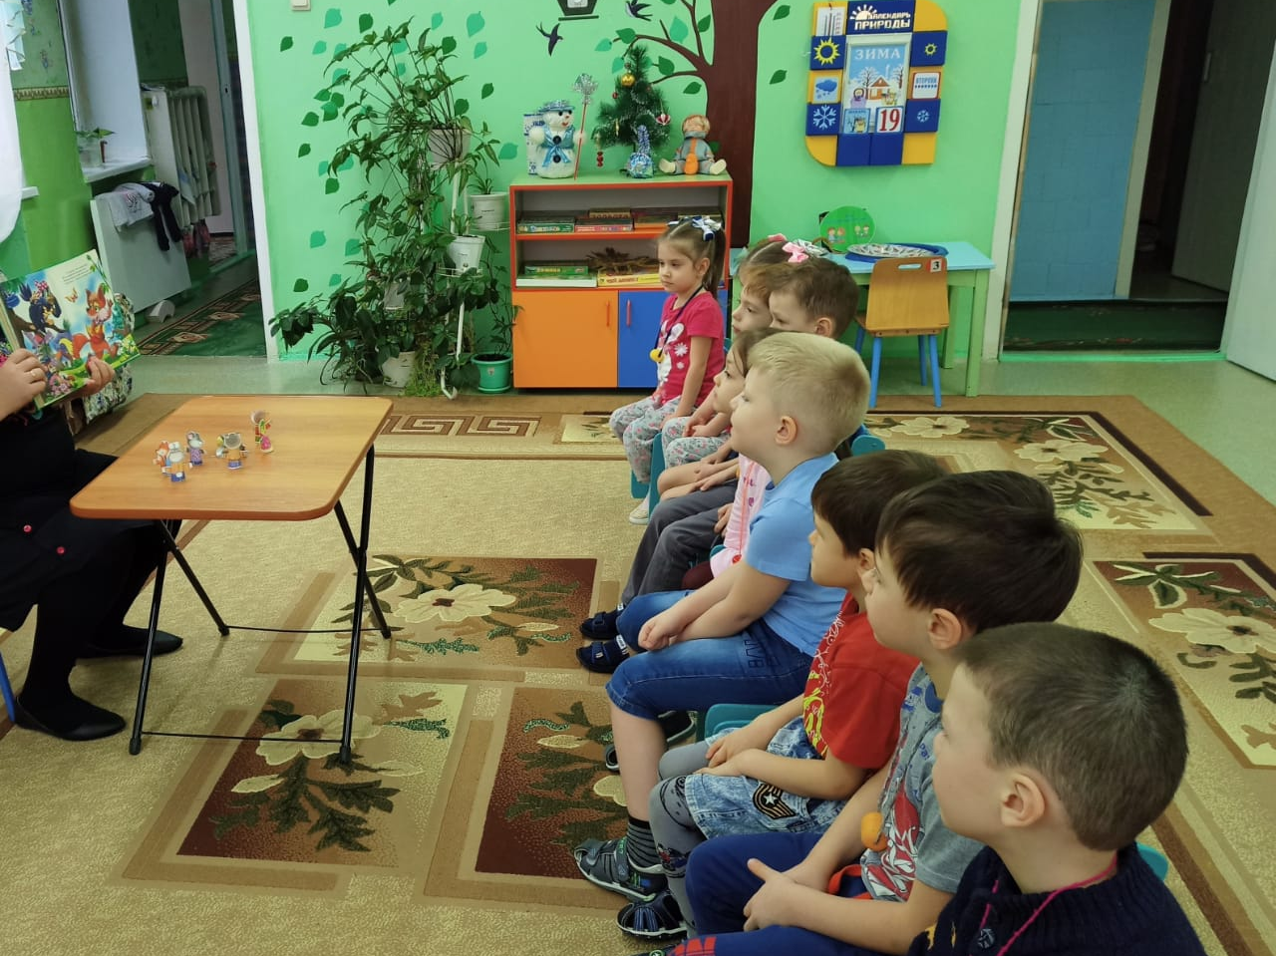
Работа с иллюстрациями

Slide 17
Анализ динамики уровня сформированности нравственных качеств у старших дошкольников
Для диагностики нравственного развития дошкольников использовала методику «Закончи историю» (И.Б. Дерманов).
Цель диагностики: изучить понимание детьми старшего дошкольного возраста нравственных норм (щедрость - жадность, трудолюбие - лень, правдивость - лживость, внимание к людям - равнодушие), определить умение детей соотносить эти нормы с реальными жизненными ситуациями, разрешать проблемные ситуации на основе нравственных норм, и давать элементарную нравственную оценку.

Slide 18
В результате, проанализировав выполнение детьми заданий, было выявлено следующее, что из 15 диагностированных детей высоким уровнем не обладал ни один ребенок.
Средний уровень показали 6 детей: 2 – 8 баллов, 2 – 6 баллов, 2 – 5 баллов. Большая часть детей (9) показала низкий уровень: 2 – 4 балла, 2 – 3 балла, 2 – 2 балла, 3 детей – 0 баллов.

Slide 19
В конце подготовительной группы я провела повторную диагностику. В результате которой выяснилось, что высокий уровень показали 7 детей: 2 - 12 баллов, 3 – 11 баллов, 1 – 10 баллов, 1 – 9 баллов. На средний уровень вышли 8 детей: 2 – 8 баллов, 6 – 7 баллов. Повторная диагностика показала, что уровень нравственного развития вырос.

Slide 20
Выводы:
Изучение литературы по проблеме нравственного воспитания детей дошкольного возраста и современного педагогического опыта позволило мне приступить к работе по формированию нравственных качеств у детей, используя средства народной педагогики: фольклор, сказки, пословицы, народные игры, театральные постановки, кукольный, пальчиковый, перчаточный театр. Особое внимание уделялось русским народным сказкам, которые являются одним из важнейших педагогических средств духовно-нравственного формирования личности.
Была проведена работа по выявлению уровней сформированности нравственных качеств и повышению качества знаний о нравственности.
Работа велась систематически. В ходе работы решались ранее поставленные задачи. Расширялись и корректировались знания детей о положительных и отрицательных качествах людей, морали; дети усваивали новые понятия и учились употреблять их в повседневной жизни, анализировать себя и своё поведение.
В ходе работы, стало очевидным, что процесс формирования духовно-нравственных качеств у детей дошкольного возраста будет более успешным, если целенаправленно использовать русскую народную сказку, как на занятиях, так и в повседневной жизни. В результате проведенной работы, углубились знания и расширились понятия детей о нравственности и нравственных качествах человека.

